Slide 1
6.5 同步时序逻辑电路的设计方法
一、同步时序逻辑电路的设计方法
1．同步时序逻辑电路的设计步骤
（1）根据设计要求，设定状态，导出对应状态图或状态表。
（2）状态化简。消去多余的状态，得简化状态图（表）。
（3）状态分配，又称状态编码。即把一组适当的二进制代码分配给简化状态图（表）中各个状态。
（4）选择触发器的类型。
（5）根据编码状态表以及所采用的触发器的逻辑功能，导出待设计电路的状态方程,输出方程和驱动方程。
（6）根据状态方程,输出方程和驱动方程画出逻辑图。
（7）检查电路能否自启动。

Slide 2
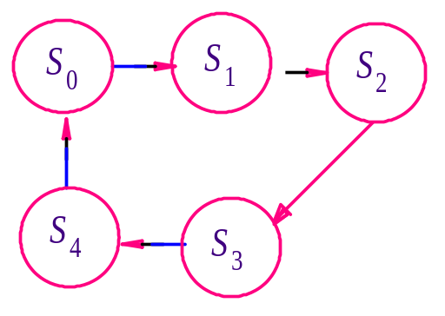
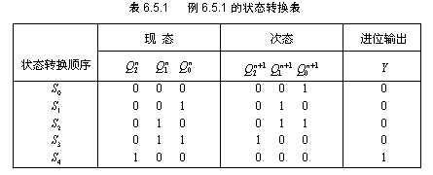
2．同步计数器的设计举例
    例6.5.1 设计一个同步5进制加法计数器
(1）根据设计要求，设定状态，
画出状态转换图。该状态图不须化简。
（2）状态分配，列状态转换编码表。

Slide 3
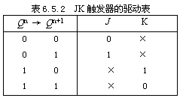
（3）选择触发器。选用JK触发器。
方法1:驱动表法
（4）求各触发器的驱动方程,状态方程和输出方程。列出JK触发器的驱动表

Slide 4


序号 | 现态 | 次态 | 进位输出
 |  |  | Y | J₀ K₀ | J₁ K₁ | J₂ K₂
0 | 0 0 0 | 0 0 1 | 0 | 1 * | 0 * | 0 *
1 | 0 0 1 | 0 1 0 | 0 | * 1 | 1 * | 0 *
2 | 0 1 0 | 0 1 1 | 0 | 1 * | * 0 | 0 *
3 | 0 1 1 | 1 0 0 | 0 | * 1 | * 1 | 1 *
4 | 1 0 0 | 0 0 0 | 1 | 0 * | 0 * | * 1
5 | 1 0 1 | * * * | * | * * | * * | * *
6 | 1 1 0 | * * * | * | * * | * * | * *
7 | 1 1 1 | * * * | * | * * | * * | * *

Slide 5
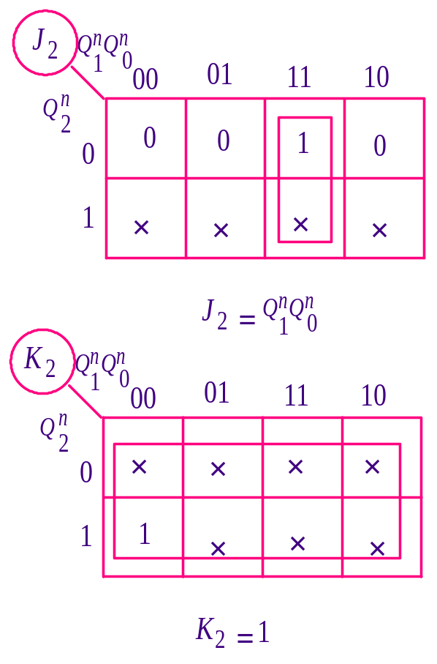
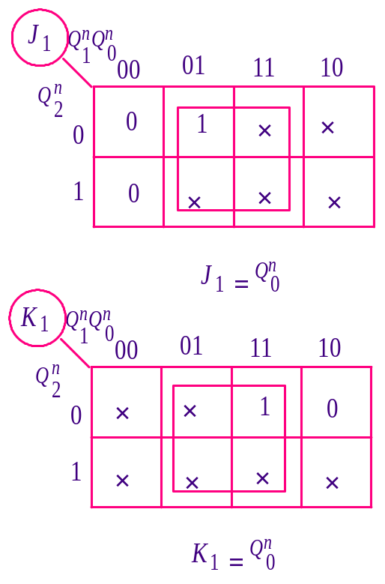
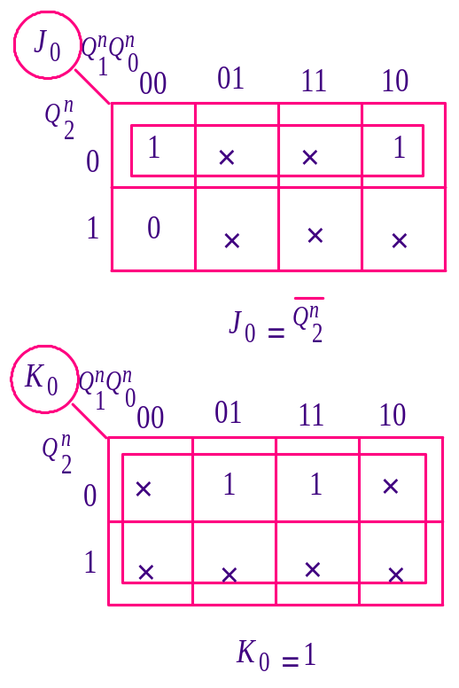
根据次态卡诺图和JK触发器的驱动表可得各触发器的驱动卡诺图：

Slide 6

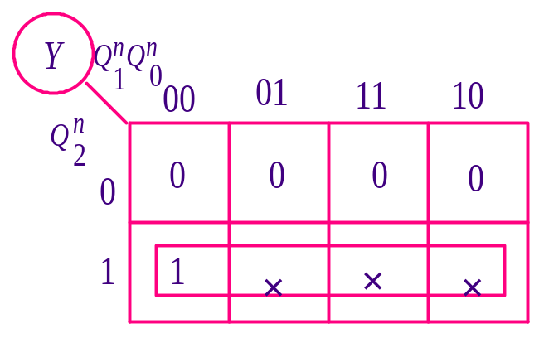
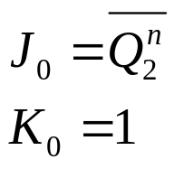
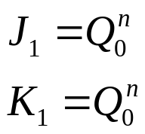
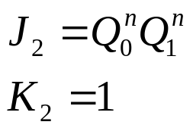

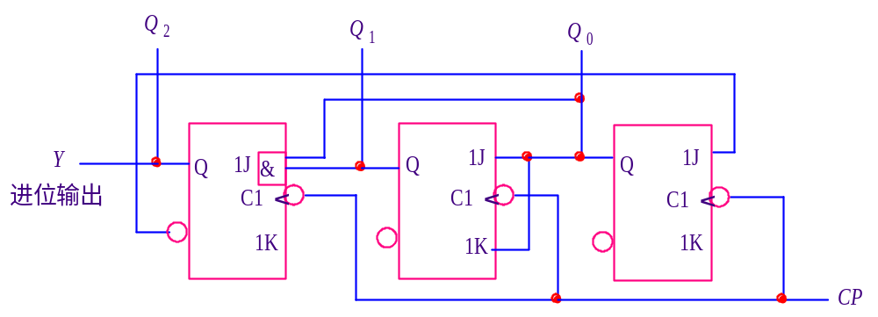
再画出输出卡诺图
可得电路的输出方程：
（5） 将各驱动方程与输出方程归纳如下：
（6）画逻辑图。

Slide 7
（7）检查能否自启动
利用逻辑分析的方法画出电路完整的状态图。
111
110
101
Q
Q
Q
/Y
/1
2
1
0
/1
/1
/0
/0
000
001
010
/1
/0
/0
100
011
可见，如果电路进入无效状态101、110、111时，在CP脉冲作用下，分别进入有效状态010、010、000。所以电路能够自启动。

Slide 8
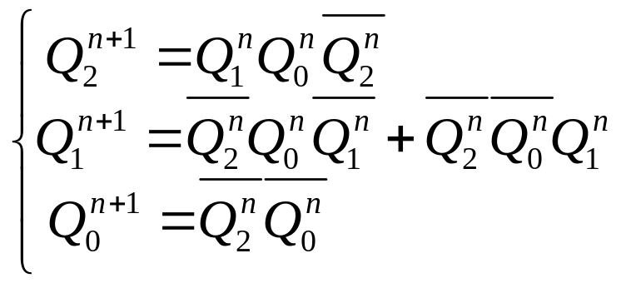
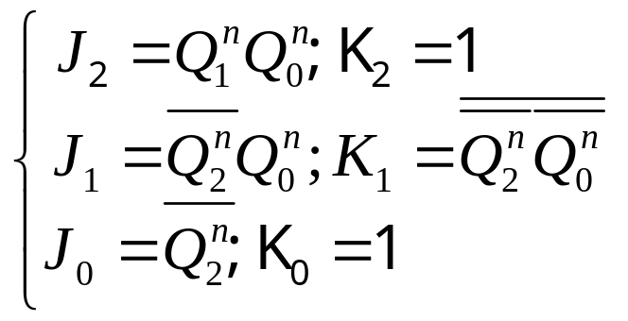

方法2:方程代入法
（4）求各触发器的驱动方程,状态方程和输出方程。列出JK触发器的驱动表
（5） 将各驱动方程与输出方程归纳如下：

Slide 9
（6）画逻辑图。（略）
（7）检查能否自启动
利用逻辑分析的方法画出电路完整的状态图。
Q
Q
Q
/Y
111
2
1
0
101
110
/1
/1
/1
/0
/0
000
001
010
/1
/0
/0
100
011
可见，如果电路进入无效状态101、110、111时，在CP脉冲作用下，分别进入有效状态000。所以电路能够自启动。

Slide 10
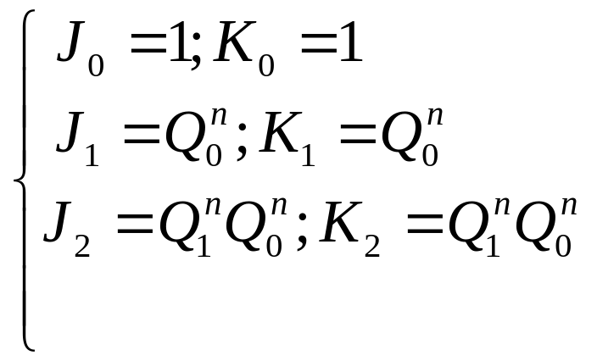
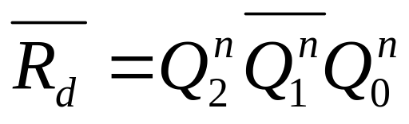
方法3:复位法
（4）首先设计出模8的加法计数器，然后用复位法构成5进制计数器。

Slide 11
3．一般时序逻辑电路的设计举例
典型的时序逻辑电路具有外部输入变量X，所以设计过程要复杂一些。
例6.5.2 设计一个串行数据检测器。该检测器有一个输入端X，它的功能是对输入信号进行检测。当连续输入三个1（以及三个以上1）时，该电路输出Y=1，否则输出Y=0。
解：
（1）根据设计要求，设定状态:：
S₀——初始状态或没有收到1时的状态；
S₁——收到一个1后的状态；
S₂——连续收到两个1后的状态；
S₃——连续收到三个1（以及三个以上1）后的状态。

Slide 12
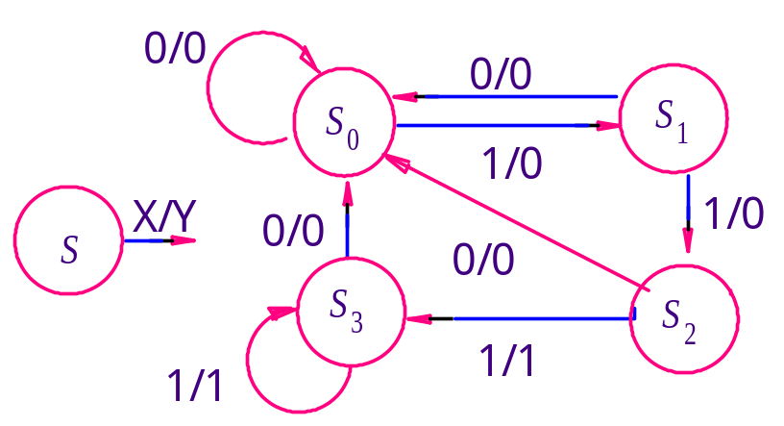
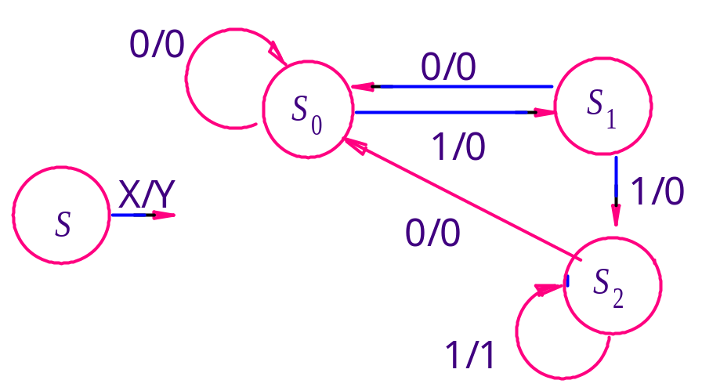
（2）根据题意可画出原始状态图：
（3）状态化简。
观察上图可知，S₂和S₃是等价状态，所以将S₂和S₃合并，并用S₂表示，得简化状态图:

Slide 13
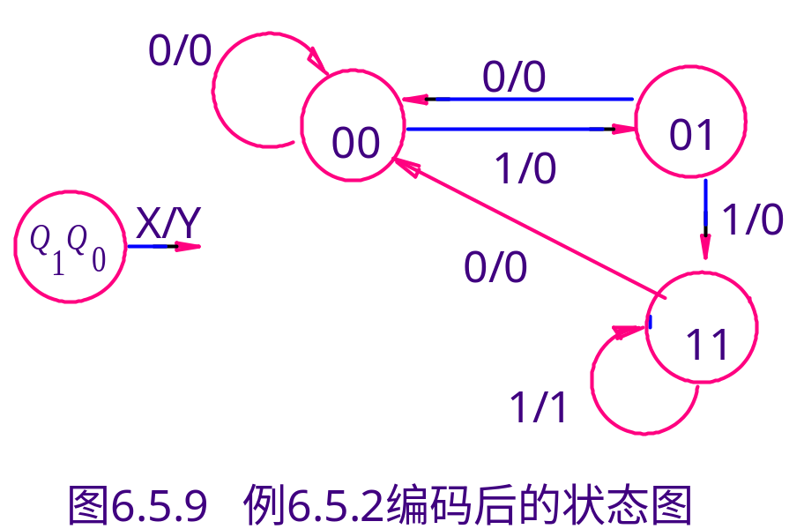
（4）状态分配。
该电路有3个状态，可以用2位二进制代码组合（00、01、10、11）中的 三个代码表示。本例取S₀=00、S₁=01、S₂=11。
（5）选择触发器。
本例选用2个D触发器。

Slide 14
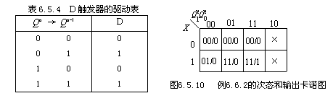
（6）求出状态方程、驱动方程和输出方程。
列出D触发器的驱动表、画出电路的次态和输出卡诺图。
由输出卡诺图可得电路的输出方程：

Slide 15
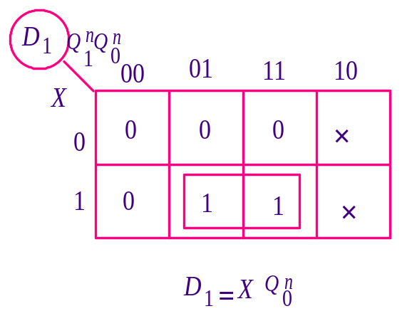
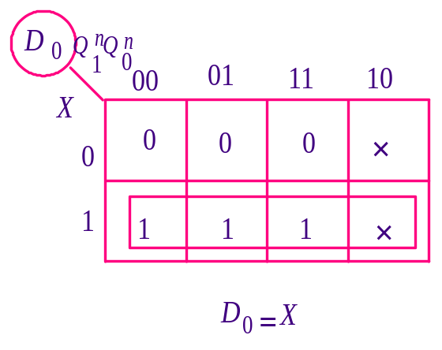

根据次态卡诺图和D触发器的驱动表可得各触发器的驱动卡诺图：
由各驱动卡诺图可得电路的驱动方程：

Slide 16
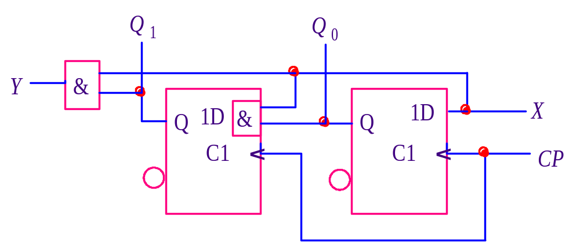
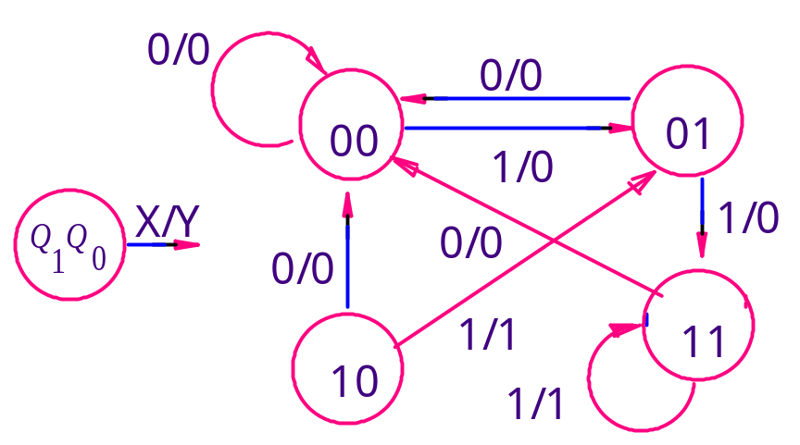
（7）画逻辑图。
根据驱动方程和输出方程，画出逻辑图。
（8）检查能否自启动。

Slide 17
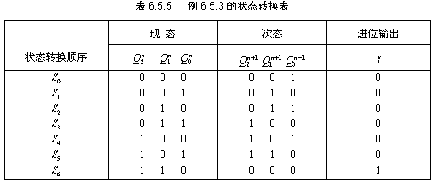
二、异步时序逻辑电路的设计方法
异步时序电路的设计比同步电路多一步，即求各触发器的时钟方程。
例6.5.3 设计一个异步7进制加法计数器.
（1）根据设计要求，设定7个状态S₀～S₆。进行状态编码后，列出状态转换表。

Slide 18
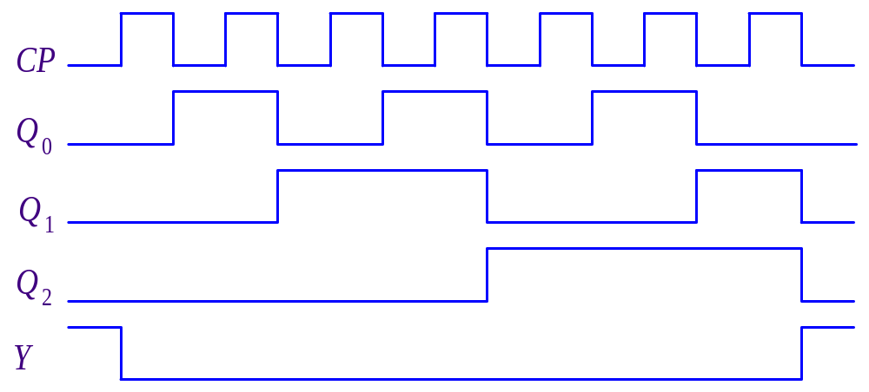

（2）选择触发器。本例选用下降沿触发的JK触发器。
（3）求各触发器的时钟方程，即为各触发器选择时钟信号。
为触发器选择时钟信号的原则是：
①触发器状态需要翻转时，必须要有时钟信号的翻转沿送到。
②触发器状态不需翻转时，“多余的” 时钟信号越少越好。
结合7进制计数器的时序图，并根据上述原则，选：

Slide 19
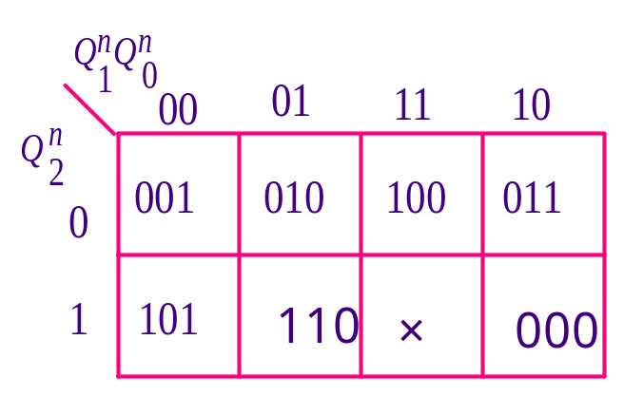
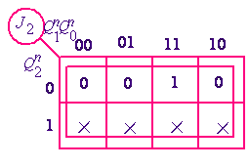
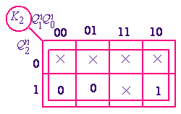


（4）求各触发器的驱动方程和进位输出方程。
画出电路的次态卡诺图和JK触发器的驱动表：
根据次态卡诺图和JK触发器的驱动表可得三个触发器各自的驱动卡诺图：

Slide 20
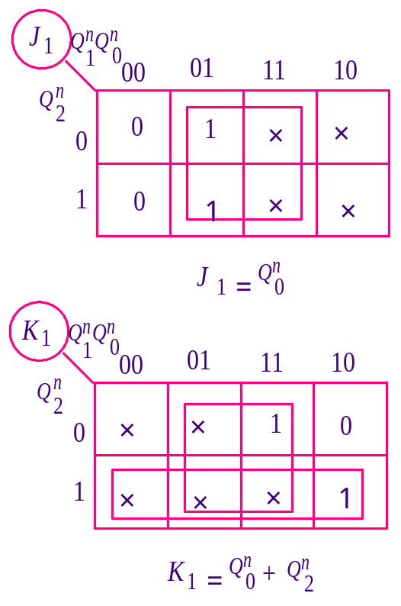
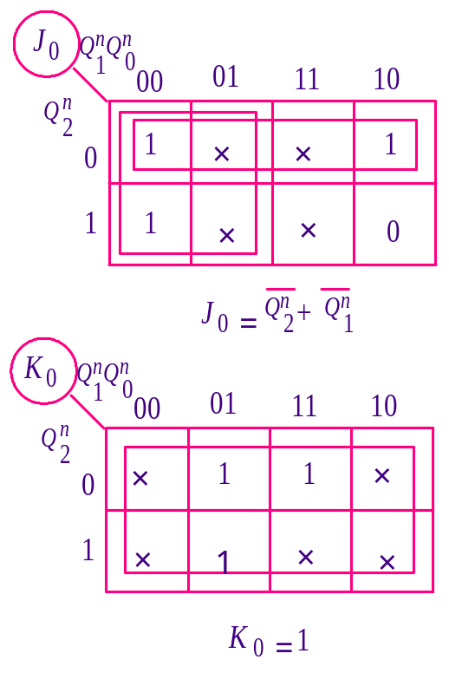
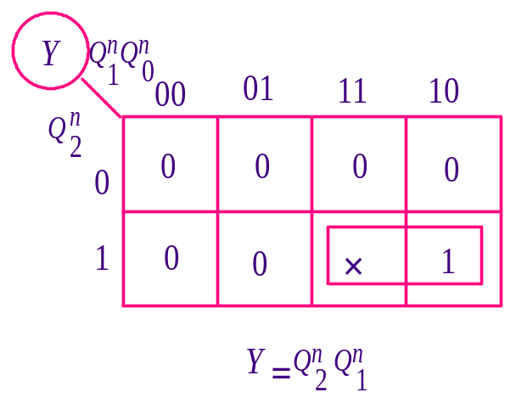

再画出输出卡诺图，
得电路的输出方程：

Slide 21
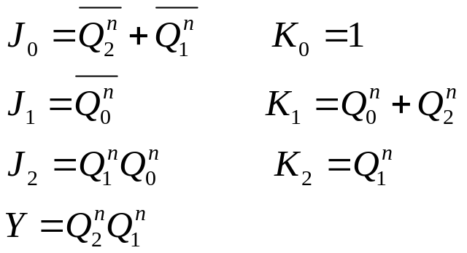
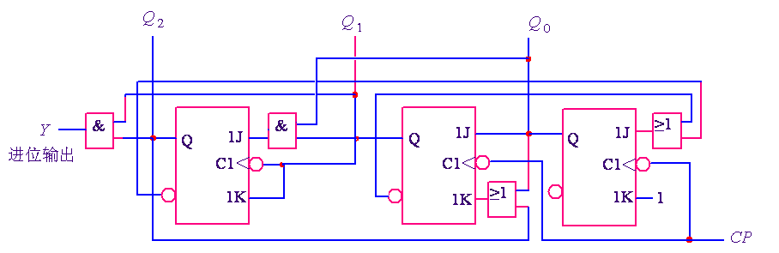
将各驱动方程与输出方程归纳如下：
（5）画逻辑图。

Slide 22
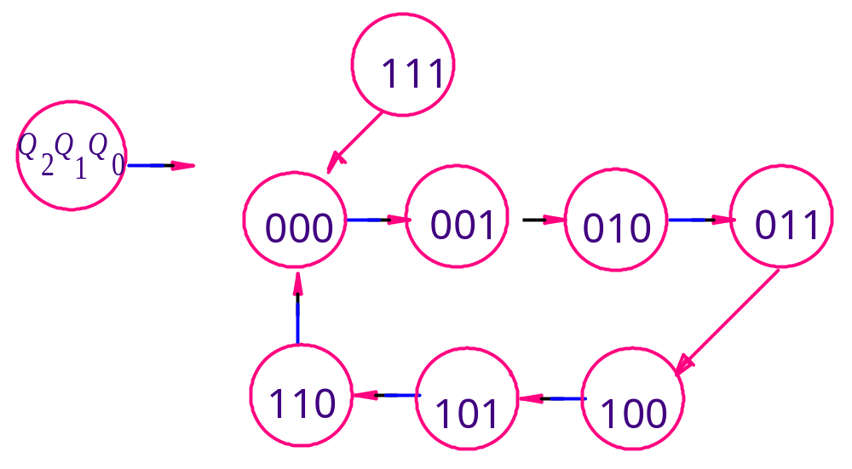
（6）检查能否自启动。
用逻辑分析的方法画出电路完整的状态图：
可见，如果电路进入无效状态111时，在CP脉冲作用下可进入有效状态000。所以电路能够自启动。

Slide 23
小 结
重点：同步时序电路的设计
难点：3种不同方法的设计

